Slide 1
计算可用的主机地址
网络
主机
172 16 0 0
N
10101100
00010000
00000000
00000000
1
16
15
14
13
12
11
10
9
8
7
6
5
4
3
2
1
00000000
00000001
2
00000000
00000011
3
...
...
...
11111111
11111101
65534
11111111
11111110
65535
2^{N}-2 = 2¹⁶-2 = 65534
11111111
11111111
65536
-
2
65534

Slide 2


无子网时的地址分配
172.16.0.0
Network 172.16.0.0
Notes:
不划分子网的网段被看成一个独立的网段。比如，对于一个标准的B类IP地址网段172.16.0.0，所有以172.16.0.0网段为目的网段的包，在路由器的端口间进行转发时所使用的是同一个路由表表项。所以，非子网方式的IP地址结构也叫做平行结构，网络灵活性及可扩展性不好。

Slide 3

有子网时的地址分配
172.16.3.0
Network 172.16.0.0
172.16.4.0
172.16.1.0
172.16.2.0
Notes:
把本属于主机地址的部分bit分出来给网络划分子网使用，可以提高IP地址的利用率。虽然从外面看没什么不同，但实际上已经把原来的网段划分成了多个子网。
在上面的例子中，标准的B类网段 172.16.0.0 就被划分成172.16.1.0, 172.16.2.0, 172.16.3.0 和 172.16.4.0 四个不同的子网。路由器相应的也是根据划分后的子网地址进行寻径和信息转发的。
子网掩码也是一个32bit的二进制数，其中1代表IP地址的相应位为网络号或子网号，而0则代表IP地址的相应位为主机号。所以一个二进制IP地址和它的子网掩码作 “与” 运算，其结果应该是它的网络号部分。
比如：
主机IP地址：172.16.1.1
子网掩码：255.255.255.0
子网地址：172.16.1.0

Slide 4
子网地址
172.16.2.200
172.16.3.5
E0
E1
172.16.2.2
172.16.3.100
172.16.2.160
172.16.3.150
IP: 172.16.2.1
IP: 172.16.3.1
New Routing Table
172.16
Network
Interface
.
2
.
160
Network
Subnet
Host
172.16.2.0
172.16.3.0
E0
E1
Notes:
从地址划分角度来看，子网是网络号的一种延伸，网络管理员应根据网络的规模及增长的速度决定如何划分子网。

Slide 5
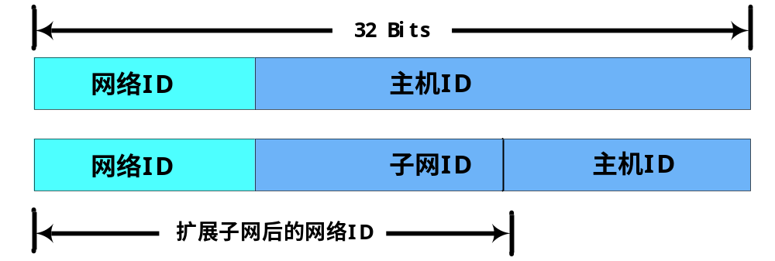
子网编码地址结构
将主机ID进一步划分为子网ID和主机ID
通过子网掩码来区分地址的网络部分和主机部分

Slide 6
子网掩码
Network
Host
IP
Address
172
16
0
0
Network
Host
Default
Subnet
Mask
255
255
0
0
Network
Subnet
Host
8-bit
Subnet
Mask
255
255
255
0
Use host bits, starting at the
high order bit position
Notes:
从上图可以看出，IP地址、子网掩码都是用32bit的二进制数来表示的。172.16.0.0 缺省是一个标准的B类地址,网络号和主机号各占16bit。但如果采用24bit即255.255.255.0的子网掩码，网络号部分就不是占16bit，而是24bit了。

Slide 7
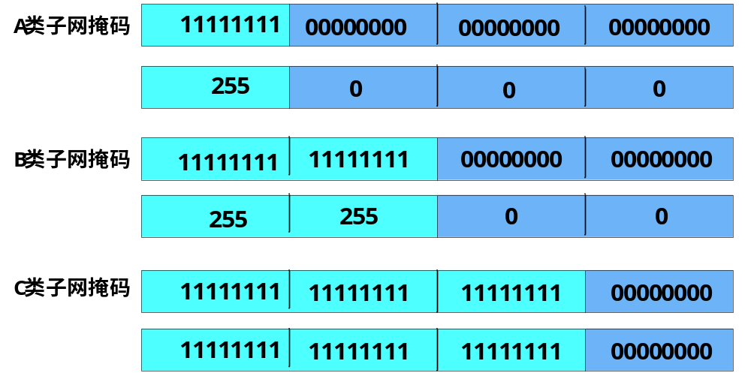
子网掩码
A、B、C类地址的默认掩码
掩码的对应于IP地址的网络ID的所有位都设为“1”
掩码的对应于主机ID的所有位都设为“0”

Slide 8
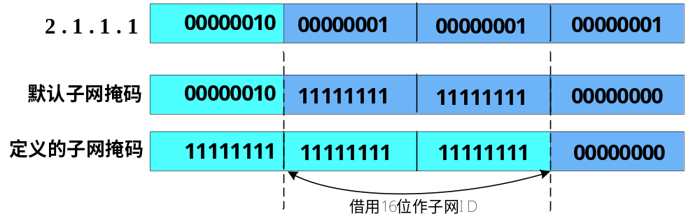
子网掩码的借位

Slide 9
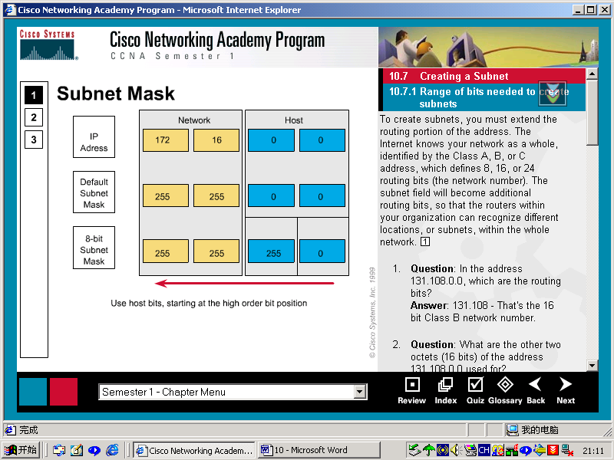
子网掩码的表示方法
从主机的高位开始
“/16” 表示子网掩码有16位，也就是255.255.0.0
“/24” 表示子网掩码有24位,也就是255.255.255.0

Slide 10
IP地址的二进制和十进制
表示法的对应关系
128 64 32 16 8 4 2 1
1 0 0 0 0 0 0 0 = 128
1 1 0 0 0 0 0 0 = 192
1 1 1 0 0 0 0 0 = 224
1 1 1 1 0 0 0 0 = 240
1 1 1 1 1 0 0 0 = 248
1 1 1 1 1 1 0 0 = 252
1 1 1 1 1 1 1 0 = 254
1 1 1 1 1 1 1 1 = 255
Notes:
前面讲过，子网掩码的作用就是从主机号中分一部分空间给网络号使用。注意，使用顺序是从左至右的，也就是说，二进制表示的子网掩码为1的bit必须是连续的。如上图，在一个字节中，子网掩码的可选值是128，192，224，240，248，252，254，255。

Slide 11
练习:子网掩码
Address
Subnet Mask
Class
Subnet
172.16.2.10
255.255.255.0
10.6.24.20
255.255.0.0
10.30.36.12
255.255.255.0
Notes:
上面的练习要求根据所给的IP地址和子网掩码写出地址类别和子网号。

Slide 12
练习(答案):子网掩码
Address
Subnet Mask
Class
Subnet
172.16.2.10
255.255.255.0
B
172.16.2.0
10.6.24.20
255.255.0.0
A
10.6.0.0
10.30.36.12
255.255.255.0
A
10.30.36.0
Notes:
请把您的答案与上图比较。

Slide 13
广播地址
172.16.3.0
172.16.4.0
172.16.1.0
172.16.3.255
(Directed broadcast)
172.16.2.0
255.255.255.255
(Local network broadcast)
X
Notes:
所谓广播，就是那些需要所有主机都收听到的信息。Cisco IOS支持两种广播：Directed broadcasts（直播）和Flooding（即local broadcasts，本地广播）。
Flooding broadcasts地址为：255.255.255.255，它是不能跨越路由器进行广播的。
Directed broadcasts是专门对于某个子网的所有主机,或者一个网段内所有子网中所有主机的一种广播。由于直播针对特定的网段，路由器可以进行转发。比如，你想把信息广播到172.16.3.0子网的所有主机,直播地址为172.16.3.255。如果你想把信息广播到172.16.0.0中所有子网的所有主机,直播地址为172.16.255.255。
Unicast： 发送数据到单个主机

Slide 14
C类子网规划举例
IP Host Address: 201.222.5.121
Subnet Mask: 255.255.255.248
Network
Subnet
Host
201.222.5.121:
11001001
11011110
00000101
01111 001
255.255.255.248:
11111111
11111111
11111111
11111 000
Subnet:
11001001
11011110
00000101
01111 000
201
222
5
120
Subnet Address = 201.222.5.120
Host Addresses = 201.222.5.121-01.222.5.126
Broadcast Address = 201.222.5.127
Five Bits of Subnetting
Notes:
对于C类地址，只能在最后一个字节上做文章了。下表计算出C类地址采用不同位数的子网掩码时可以划分的子网和主机个数的比较。
No. Bits Subnet Mask No. Subnets No. Hosts
2 255.255.255.192 2 62
3 255.255.255.224 6 30
4 255.255.255.240 14 14
5 255.255.255.248 30 6
6 255.255.255.252 62 2

Slide 15
B 类子网规划举例
IP Host Address: 172.16.2.120
Subnet Mask: 255.255.255.0
Network
Subnet
Host
172.16.2.120:
10101100
00010000
00000010
01111001
255.255.255.0:
11111111
11111111
11111111
00000000
Subnet:
10101100
00010000
00000010
00000000
172
16
2
0
Subnet Address = 172.16.2.0
Host Addresses = 172.16.2.1-172.16.2.254
Broadcast Address = 172.16.2.255
Eight bits of subnetting
Notes:
172.16.0.0是一个标准的B类地址,但是如果把第3个字节用作子网号,就可以把172.16.0.0划分成254个子网，每个子网可容纳254个主机。下表计算出采用不同位数的子网掩码时可以划分的子网和主机个数的比较。
No. Bits Subnet Mask No. Subnet No. Hosts
2 255.255.192.0 2 16382
3 255.255.224.0 6 8190
4 255.255.240.0 14 4094
5 255.255.248.0 30 2046
6 255.255.252.0 62 1022
7 255.255.254.0 126 510
8 255.255.255.0 254 254
9 255.255.255.128 510 126
10 255.255.255.192 1022 62
11 255.255.255.224 2046 30
12 255.255.255.240 4094 14
13 255.255.255.248 8190 6
14 255.255.255.252 16382 2

Slide 16
练习:广播地址
Address
Subnet Mask
Class
Subnet
Broadcast
201.222.10.60
255.255.255.248
15.16.193.6
255.255.248.0
128.16.32.13
255.255.255.252
153.50.6.27
255.255.255.128
Notes:
练习要求根据所给的IP地址和子网掩码，计算地址类型，子网地址和相应的直播地址。

Slide 17
练习(答案):广播地址
Address
Subnet Mask
Class
Subnet
Broadcast
201.222.10.60
255.255.255.248
C
201.222.10.56
201.222.10.63
15.16.193.6
255.255.248.0
A
15.16.192.0
15.16.199.255
128.16.32.13
255.255.255.252
B
128.16.32.12
128.16.32.15
153.50.6.27
255.255.255.128
B
153.50.6.0
153.50.6.127
Notes:
请把您的计算结果与上面的答案进行比较。

Slide 18
规划IP子网
20 subnets
5 hosts per subnet
Class C address:
201.222.5.0
201.222.5.16
Other
subnets
201.222.5.32
201.222.5.48
Notes:
在这个例子中，给整个网络分配了一个201.222.5.0的C类网段，我们要在这个地址范围内划出20个子网，而且每个子网可容纳5个主机。也就是说，要把第4个字节的8个bit划分成两个部分，一部分为子网号，一部分为主机号。
如果把8个bit中的5个bit作为掩码，最多可以容纳30个子网（除去子网掩码全0全1的情况），符合要求。而剩下的3个bit用作主机号，可以容纳6个主机（主机号全0代表本网段，全1代表本网广播地址）。由于采用第4段字节的前5个bit作为子网号，所以每一个子网号都是8的倍数，如201.222.5.16， 201.222.5.32， 201.222.5.48。最后的主机地址是由子网号和主机号组成的。比如在子网201.222.5.16上的主机地址应为： 201.222.5.17 ， 201.222.5.18 ， 201.222.5.19 ，201.222.5.20 ， 201.222.5.21 。

Slide 19
十六进制转二进制
十六进制Hexadecimal表示方法：
0x6A
6
A
8 4 2 1
8 4 2 1
0 1 1 0
1 0 10
十六进制
数值
十六进制
0 1 2 3 4 5 6 7 8 9 A B C D E F
十进制
0 1 2 3 4 5 6 7 8 9 10 11 12 13 14 15

